Slide 1
Template
Template
Abstructions
Route: hello-web
コンテナのビルドやデプロイに必要なリソースとパラメータの定義
JSON/YAML形式で定義
Service: hello-web
Service:db
Deployments
DeploymentConfig: hello
DeploymentConfig:hello-db
Images
ImageStream: hello
Builds
BuildConfig: hello
BaseImages
ImageStream:
jboss-eap6-openshift
ImageStream:mongodb

Slide 2







Template
Deployment
Config
BuildConfig
git repo
Node
build
Builder Image
App Image
Docker Registry
Deployer
Replication
Controller
Notes:
BuildConfig/DeploymentConfigはOpenShift 固有

Slide 3
https://hello-demo.cloudapps.example.com
OPENSHIFT CLUSTER
ROUTE
demo/hello {
...
Host: hello-demo.cloudapps.example.com
...
selector:
name: hello
ports:
port:8080
...
PV
SERVICE: helloservice
NODE #1
NODE #2
POD: helloapp
POD: helloapp
PVC
REPLICATION CONTROLLER
Notes:
RouteはOpenShift固有

Slide 4









ユーザコマンド
ルーティングレイヤ
Master
Node
Node
Node
Registry
Dev
API/認証
Logging
Web画面
データストア
Metrics
スケジューラ
管理
永続化
ストレージ
管理コマンド
RHEL
RHEL
RHEL
RHEL
サービスレイヤ
Ops
自動化ツール
物理
仮想
Private Cloud
Public Cloud

Slide 5
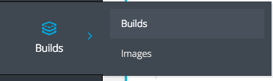
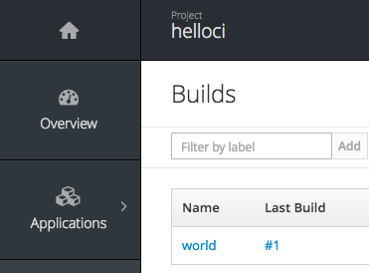

Slide 6
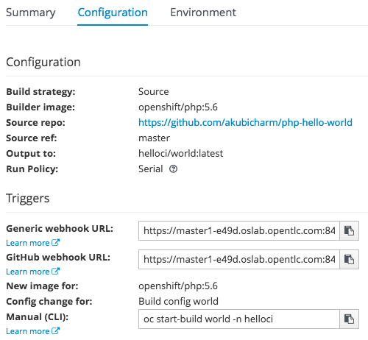

Slide 7
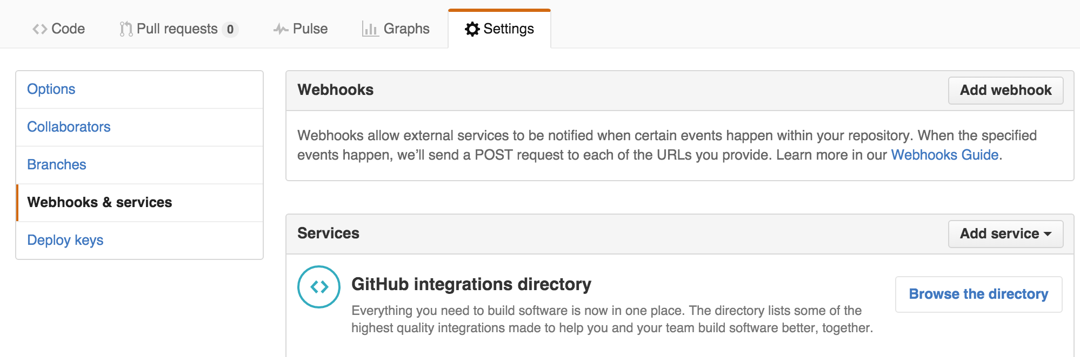
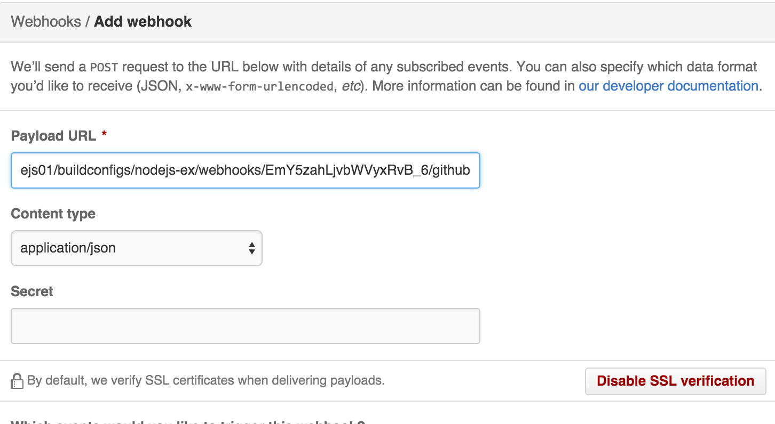
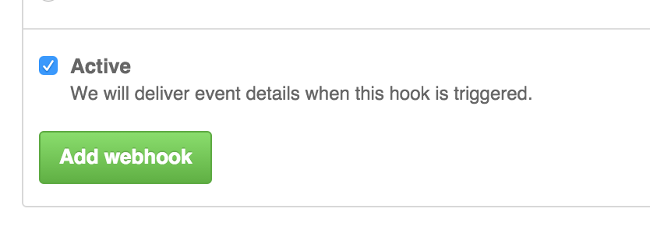
①
③
②
④
⑤
⑥

Slide 8
Schema:
Registry Server
/
namespace
/
repo
:
tag
Example:
access.registr.redhat.com
/
rhel7
/
rhel
:
latest

Slide 9


CI/CDフロー
コミットステージ
受け入れステージ
UAT
(ユーザ受入テスト）
プロダクション
DEV 環境
TEST環境
PROD環境
運用チーム
コマンド一つ
でデプロイ
DEV
DEV
TESTERS
OPS
4
タグ付け
6
タグ付け
1
変更をコミット
3
自動で
デプロイ
デプロイ
5
7
デプロイ
latest
test
release
2
ソースコード
管理
ビルド
builder

Slide 10
CI/CDフロー
コミットステージ
受け入れステージ
UAT
(ユーザ受入テスト）
プロダクション
DEV 環境
TEST環境
PROD環境
運用チーム
コマンド一つ
でデプロイ
DEV
DEV
TESTERS
OPS
4
タグ付け
6
タグ付け
1
変更をコミット
3
自動で
デプロイ
デプロイ
5
7
デプロイ
latest
test
release
2
ソースコード
管理
ビルド
builder

Slide 11
重要な用語 - Image Stream
Dockerイメージへの参照
OpenShiftのbuild結果のDockerイメージ
他のImage Stream
外部のDockerリポジトリで配布されているDockerイメージ
タグ付け
重要なポイントで名前付けをした印（タグ）つける
重要なポイントでの履歴の参照が可能
ソースコード管理のブランチに近い
ex)
oc tag hello-proj/hello:v999 hello:prod
openshift3/ruby-20-rhel7
hello:prod
v999
hello:prod
:
v3
hello:test
v2
v1
hello:test
Dockerレジストリ
Image Stream
hello:test
latest
hello:prod

Slide 12
1回目のビルド
helloci
latest
Container Registry
v1
build
Docker
Image
latest の image stream は、最新のコンテナイメージへのポインター
5回目のビルド
helloci
latest
Container Registry
v1
v2
…
v5
build
Docker
Image
古いバージョンのコンテナイメージを使って、アプリケーションをデプロイするには latest の参照先をロールバック
ロールバック
helloci
latest
Container Registry
v1
v2
…
v5
build
Docker
Image

Slide 13
8回目のビルド
helloci
latest
Container Registry
v1
v2
…
v5
v8
build
Docker
Image
latest の v5 のイメージに prod のタグをつける
hellocd プロジェクトには、prod タグのついたコンテナイメージを利用してアプリケーションをデプロイ
v5のイメージに
タグ付け
hellocd
helloci
prod
latest
Container Registry
v1
v2
…
v5
…
v8
build
Docker
Image

Slide 14
v8のイメージに
タグ付け
latest の v8 のイメージに prod のタグをつける
hellocd プロジェクトには、prod タグのついた v8 のコンテナイメージを利用してアプリケーションをデプロイ
hellocd
helloci
prod
latest
v1
v2
…
v5
…
v8
build
Docker
Image

